Slide 1

需求分析 Requirement Analysis
李起成
College of Computer Science
Nankai University
Slides adapted from materials by Prof. Qiang Liu (Tsing Hua University) and Ivan Marsic (Rugers University)
Notes:
今天我们来讲需求工程有关内容。需求分析是软件工程中的重要步骤，是决定软件项目成败的关键影响因素之一。需求阶段的错误在后期的纠错成本，将远远高于软件设计、构造阶段的错误所需要的工作成本。因此需求工程成为软件工程和系统工程重要的分支领域之一。在需求工程中，我们主要关注的是软件和系统需求的获取、建模、分析、验证和管理。在下面几周的学习过程中，我们将围绕软件需求的获取技术、建模方法和分析方法进行学习。大家将学到如何产生软件产品的新的创意、如何和干系人进行有效的沟通、如何基于目标、场景和主题来建模软件系统的需求、如何用图形化的方法对软件系统的行为和结构进行分析。大家在这部分的学习过程中要注意两点，首先要注意将问题的分析和解决方案的生成区别开来；其次，要根据软件项目本身的规模、人员的技能、客观的条件、项目的成本，来选择合适的需求获取技术和建模方法，选择最合理的软件系统建模方案。

Slide 2
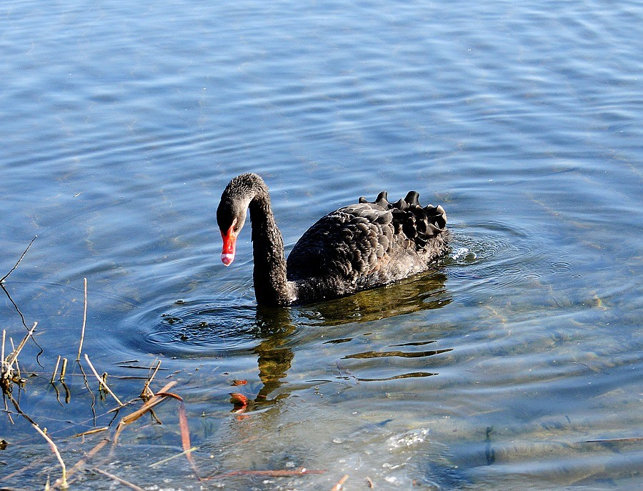
一天，软件工程师、计算机科学家和数学家在圆明园相遇，他们看 到湖面上游来一只黑天鹅…
Notes:
我们先来说说需求工程师在项目中的角色。在开始介绍建模的内容之前，先给大家说一段故事。故事说有一天。。。

Slide 3

于是…在软件工程师的模型世界中，将天鹅建模为黑色的…
∀x, Swan(x) → Black(x)
Notes:
在看到这一现象之后，软件工程师在他的世界模型中将天鹅建模为黑色的，正如下边的公式缩写，对于所有的X，如何X是一只天鹅，那么X的颜色是黑色的

Slide 4
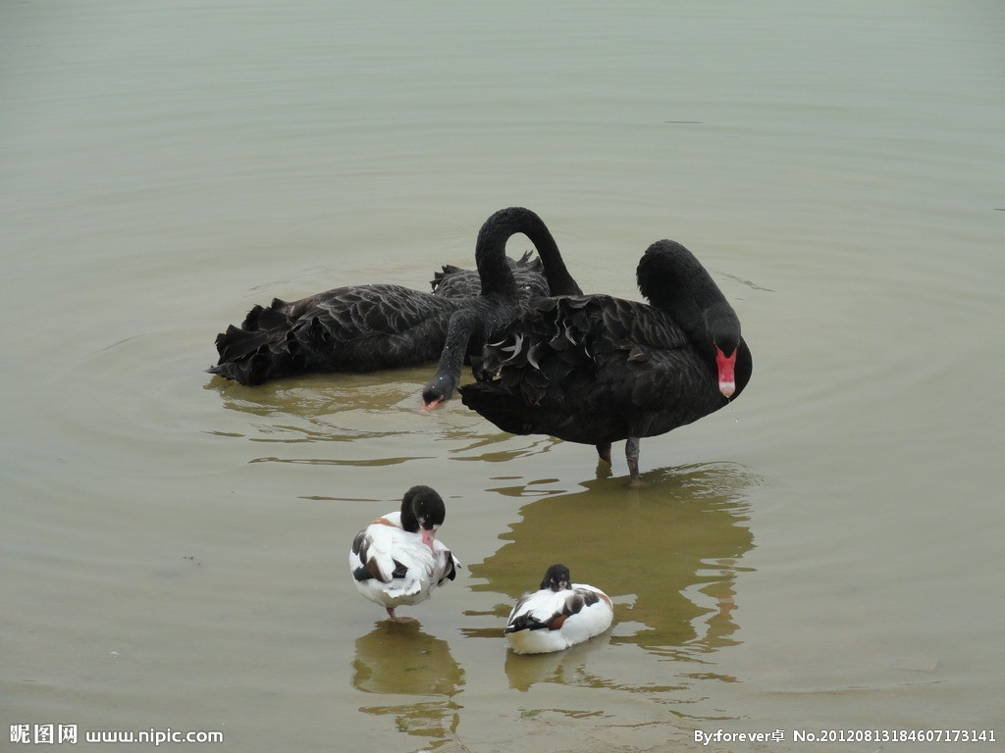
但是，计算机科学家的世界模型中，仅将一部分天鹅建模为黑色的…
∃x： Swan(x) ∧ Black(x)
Notes:
计算机科学家在看到这一现象之后，在他的世界模型中将天鹅中的一部分建模为黑色的，正如公式中所写，存在至少一只天鹅，她的颜色是黑色的。

Slide 5
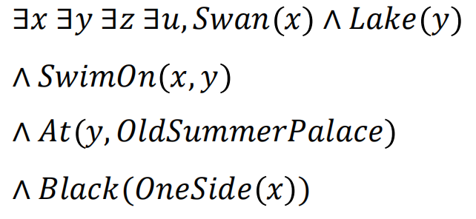
数学家的模型则是：在圆明园，有一个湖上，存在至少一只天鹅，它的 一面是黑色的…
Notes:
而数学家在见到这个天鹅之后得出的是以下结论：在。。。

Slide 6
建模故事
软件工程师做出尽可能简化问题复杂度的假设
计算机科学家要找出不失一般性的解决方法 数学家追求对问题描述的精确性
Notes:
从这个故事我们可以看出，软件工程师的思维方式是做出尽可能。。。的假设，也就是杀鸡不用牛刀；计算机科学家的思维方式是要将眼前的问题看成是一个更具一般性问题的特例，因此需要找出。。。；如果更具一般性的问题解决了，那么眼前的问题自然迎刃而解；计算机科学家的思维方式在解决诸如编译器、操作系统、数据库等通用软件设计时是非常必要的；而软件工程师的思维方式更适用于解决具体领域的工程应用问题；数学家更加追求问题的精确性。

Slide 7


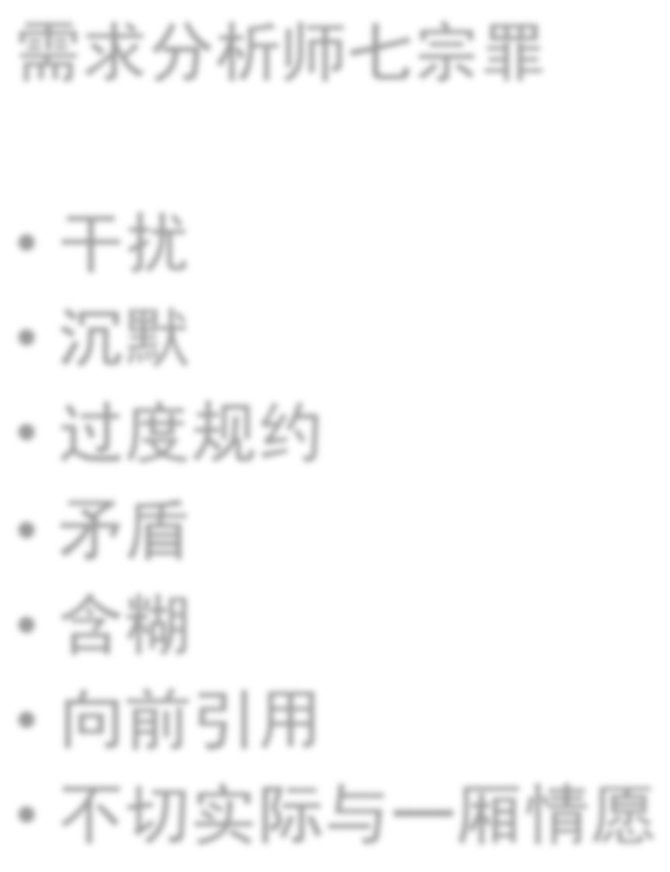
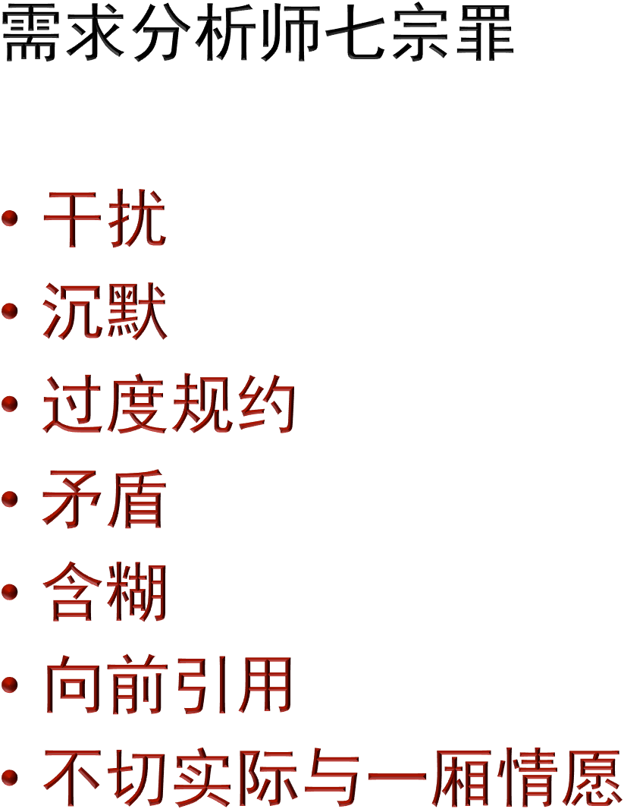
优秀需求工程师的目标
识别错误假设
确保一致性
提升依从性
减少彼此误解
提高支持速度和效率
提升客户满意度
撰写优质需求文档
Notes:
一名优秀的需求工程师，应该将以下内容设为自己的努力方向和工作目标。首先要找出对环境以及系统的错误假设，确保描述的一致性以及对标准和规范的依从性，减少组织和个人之间的误解，提高支持人员的反应速度和效率；提升客户满意度；撰写优质的需求文档。要值得注意的方面，就是要排除一切的干扰，避免沉默、避免过度的规约、避免含糊和矛盾的需求描述、避免向前引用，以及不切实际和一厢情愿的假设。
在程序设计中，前向声明（Forward Declaration）是指提前声明，但还没有给出完整的定义的标识符(表示编程的实体，如数据类型、变量、函数)。

Slide 8
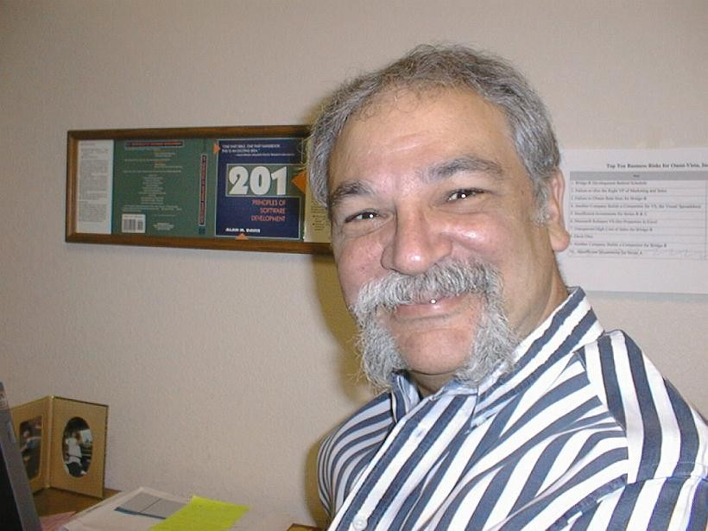
需求定义
“需求”是对外可见的系统特征。
“需求管理” 有三项任务：
学习 —— 需求获取
剪枝 —— 需求优选
文档化 —— 撰写需求规格说明书
--Alan M. Davis
Notes:
接下来我们看一下需求的定义。来自美国科罗拉多州立大学的Davis教授对需求的定义是这样的：需求是对外可见的系统特征。它强调的是需求的对外可见性，以及需求关注的是系统的特征描述。需求管理在他看来主要由三项任务组成：首先是以学习为主的需求获取过程；其次是对获取到的需求进行优选剪枝的过程，最后是需求文档化过程，也就是撰写。。。

Slide 9

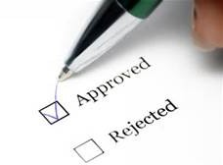
什么是需求
需求是人们要解决的某个问题或达到某种目的的需要。是系统或其组成部分为满足某种书面规定（合同，标准，规范等）所要具备的能力。需求将作为系统开发、测试、验收和提交的正式文档依据。
-- IEEE 610.12, 1990
Notes:
IEEE标准度需求的定义是：需求是人们。。。从这个定义中我们可以看出，它强调的是合同相关的特性。

Slide 10


















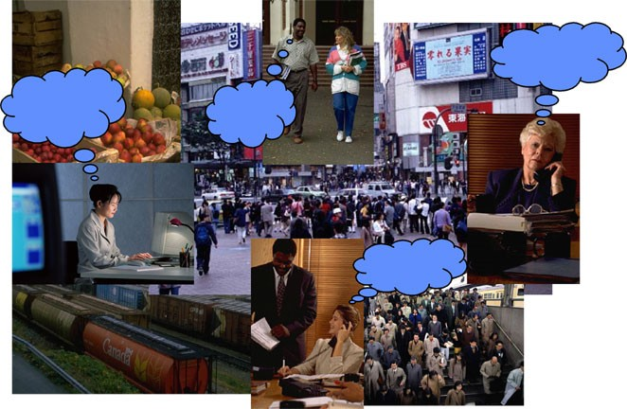


应用领域（外部环境）
机器领域（内部环境）
Notes:
需求描述的难点和挑战就在于，它是连接应用领域现象与机器领域现象的桥梁，我们要从应用领域的固有性质，和用户待解决的需求描述，转化为可以用计算机软件实现的系统行为的描述。

Slide 11
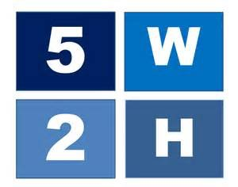

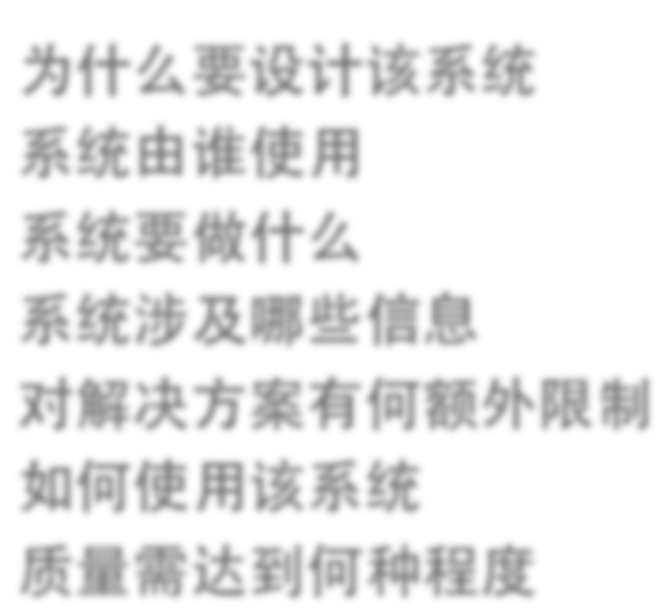
需求的内容
需求是系统为满足客户期望的目标而完成的行为
需求要体现出对问题领域的清晰理解
给出系统的使用场景和上下文
为什么要设计该系统
系统被谁使用
系统要做什么
系统涉及哪些信息
对解决方案有何额外限制
如何使用该系统
质量需达到何种程度
需求内容包括
Notes:
那么在需求中，究竟应该包括哪些内容呢？我们知道需求是用户希望系统满足一定的目标而体现出来的行为，在需求的描述中要反映出分析师对问题领域的清晰的理解，给出系统使用的上下文和场景。因此在需求的定义中，我们要试图回答以下问题：包括，我们为什么。。、系统。。。。质量指标、约束要达到何种程度。通过对这些问题的解答，我们就能够比较清楚的了解需求的核心内容

Slide 12
需求和规格说明
Problem domain
Software (Solution) domain
Describes
problem
Requirements
Specifi cation
Program
Customer
Specifies
Analyzes
Develops
Software Engineer
Notes:
实际上，作为一个软件工程师，我们接收到的是客户的问题陈述，而不是直接的需求说明。我们需要自己整理用户的问题描述，进行需求分析，推导出软件的需求规格说明后，再以此为依据，开发软件代码。当然，成功获得问题描述，并不等于我们成功地定义了问题，了解了其背后的原因，和解决该问题需要满足的约束。需求也不仅仅是简单的想要的功能而已，需求是想要的功能根据现实环境和客观条件调整后的具体需求。

Slide 13


将问题与解决方案分开
客观世界
建立单独的问题描述文档:
表面上的问题vs. 真正要解决的问题
将问题描述提交给干系人进行讨论
按问题描述选择候选设计方案
问题描述作为测试用例的来源
问题陈述
适
⽤用 性
正 确 性
证 明
验 证
实现陈述
系统
Notes:
在定义需求的过程中，我们要注意将问题与解决方案分开，建立单独的问题描述文档，这样可以深入地剖析待解决的问题，将问题描述与实现描述分开，可以使得干系人之间能够就待解决的问题本身进行充分地讨论，对多个候选的设计方案进行优选，问题描述也可以作为测试用例设计的主要信息来源。从右图我们可以看出，问题陈述和实现陈述之间要进行模型正确性的证明。在客观世界和已经设计出来的系统之间，要检查和验证系统与客观世界的适应性，确保问题陈述与干系人的需求相呼应。

Slide 14
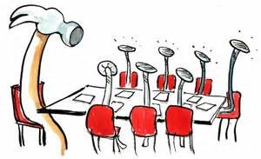
存在问题的需求描述实例
含糊的需求描述：
“工资总额由上一条记录获得”
“所有客户都具有同一控制域”
错误的需求描述：
“所有系统将九月作为财政年度的起始时间”
不完整的需求描述：
“出错信息显示在屏幕的第24行”
矛盾或不一致的需求描述：
“C=A+B”；“C=A-B”
无法测试的需求：
“系统应具有友好的界面”
Notes:
我们要注意在需求的描述过程中，要避免含糊的、错误的、不完整的、矛盾的和无法测试的需求，这几种情况。含糊的需求，往往是在需求描述中运用了虚指的代词。对这样的情况，因该注意明确指出所指代对象。错误的需求描述，则往往是忽略了一些明显的事实。例如，将。。。，那肯定是以偏概全的假设。要注意需求的完整性，就要考虑各种可能的情况。比如错误信息显示在屏幕的。。。那么此时忽略了出错信息超过一行的情况，因此这个需求是不完整的。我们还要注意对变量定义的逻辑上的一致性，不能把C首先定义为A和B的和，然后又定义为A和B的差。无法测试的需求往往是针对非功能性需求的，比如我们总说，系统应该具有友好的，但是我们并没有给出具体的判断准则，比如什么样的需求是友好的，什么样的需求是不友好的。那么这样的需求对我们未来的系统评价是没有帮助的，是应该进一步细化的。

Slide 15
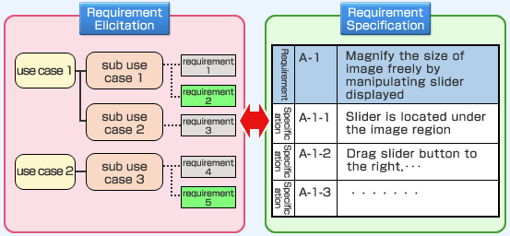
需求规约
好的需求是可以度量的，能给出项目成功的必要条件
单个需求项的质量
准确（Concise）
正确（Correct）
明确（Non-ambiguous）
可行（Feasible）
可证（Verifiable）
整个需求集合的质量
现实（Realistic）
精确（Concise）
全面（Complete）
一致（Consistent）
Notes:
好的。。它能。。。在需求项目的度量指标中，针对单个需求项目的度量主要包括：准确性。。。可证明性。针对需求集合的质量，包括它的现实性、精确性、全面性和一致性，这些需求的质量检测标准，为我们评估自己的需求文档质量提供了客观的参照依据。

Slide 16

单选题
1分
软件需求工程师的职责不包括以下哪一项？
提交
A
B
C
D
撰写需求规格说明书
与用户持续沟通、了解用户对产品的期望
控制项目的风险
对需求的优先级进行排序

Slide 17
主观题
10分
实例二：
问题陈述:
关于家庭安全门锁：房主回不了家或坏人非法入侵
请分析造成问题的可能原因有哪些？
作答
正常使用主观题需2.0以上版本雨课堂

Slide 18
原因分析:
房主忘记锁门
房主遗忘钥匙
房主无法查询历史记录
无法远程操控门锁
入侵者获取进屋的方式
……
软件需求：与所选择的需要解决的问题原因有关！

Slide 19
一个简单的需求分析方法：用户故事点
作为一个住户，我能够开锁进入公寓。
用户角色
能力
价值
在敏捷开发中较常使用。
专注于用户的利益，而不是系统特征。
用户故事较多非正式性描述，强调自动化验收测试。

Slide 20
主观题
10分
软件目标：开发一个家庭智能锁系统，具备高实用性和低成本。
原因分析:
房主忘记锁门
房主遗忘钥匙
房主无法查询历史记录
无法远程操控门锁
入侵者获取进屋的方式
……
请尝试使用用户故事的方法来叙述上述问题中可能包含哪些具体的需求？
作答
正常使用主观题需2.0以上版本雨课堂

Slide 21
示例用户故事
Identifier | User Story | Size
REQ-1 | As an authorized user, I will be able to keep the doors by default always locked. | 4 points
REQ-2 | As an authorized user, I will be able to unlock the doors using a valid key. | 7 points
REQ-3 | An intruder will not be able to unlock the doors by guessing a valid key; the system will block upon a “dictionary attack.” | 7 points
REQ-4 | The door will be automatically locked after being open for a defined period of time. | 6 pts
REQ-5 | As a user, I will have the door keypad backlit when dark for visibility. | 3 pts
REQ-6 | Anyone will be able to lock the doors on demand. | 2 pts
REQ-7 | As a landlord, I will be able at runtime to manage user authorization status. | 10 pts
REQ-8 | As an authorized user, I will be able to view the history of accesses and investigate “suspicious” accesses. | 6 pts
REQ-9 | As an authorized user, I will be able to configure the preferences for activation of household devices. | 6 pts
Notes:
https://www.reqview.com/doc/example-requirements-documents.html
https://www.cse.msu.edu/~cse435/Handouts/SRSExample-webapp.doc
https://www.site.uottawa. ca/~bochmann/SEG3101/Notes/SEG3101-ch3-2%20-%20Requirements%20documentation%2520standards%2520-%2520IEEE830.ppt

Slide 22
主观题
10分
如何区分普通的合法用户的“手误”和“字典攻击”呢？
作答
正常使用主观题需2.0以上版本雨课堂

Slide 23
主观题
10分
Requirement REQ-5 states that the keypad should be backlit when dark。
是否太昂贵？
作答
结合现实，制定具体的、非矛盾的、功能性和非功能性需求！
正常使用主观题需2.0以上版本雨课堂

Slide 24
多选题
1分
需求描述：开发一个超市收银系统，需要有友好的界面交互，商品的定价根据市场价格波动而定，不能随意更改已录入的记录。
以上需求描述出现了以下哪种错误？
提交
A
B
C
D
含糊的需求描述
错误的需求描述
不完整的需求描述
无法测试的需求描述

Slide 25
单选题
1分
在一个列车控制软件的需求文档中，我们发现了以下两条需求描述：“列车车门在两个停靠站之间要保持关闭”；“列车发生紧急停车时，要打开车门”。这里出现的需求问题是什么？
A
B
C
D
无法测试的需求
不完整的需求
含糊的需求
提交
矛盾与不一致的需求

Slide 26
需求分类 Classification of Requirements
李起成
College of Computer Science
Nankai University
Slides adapted from materials by Prof. Qiang Liu (Tsing Hua University) and Ivan Marsic (Rugers University)

Slide 27
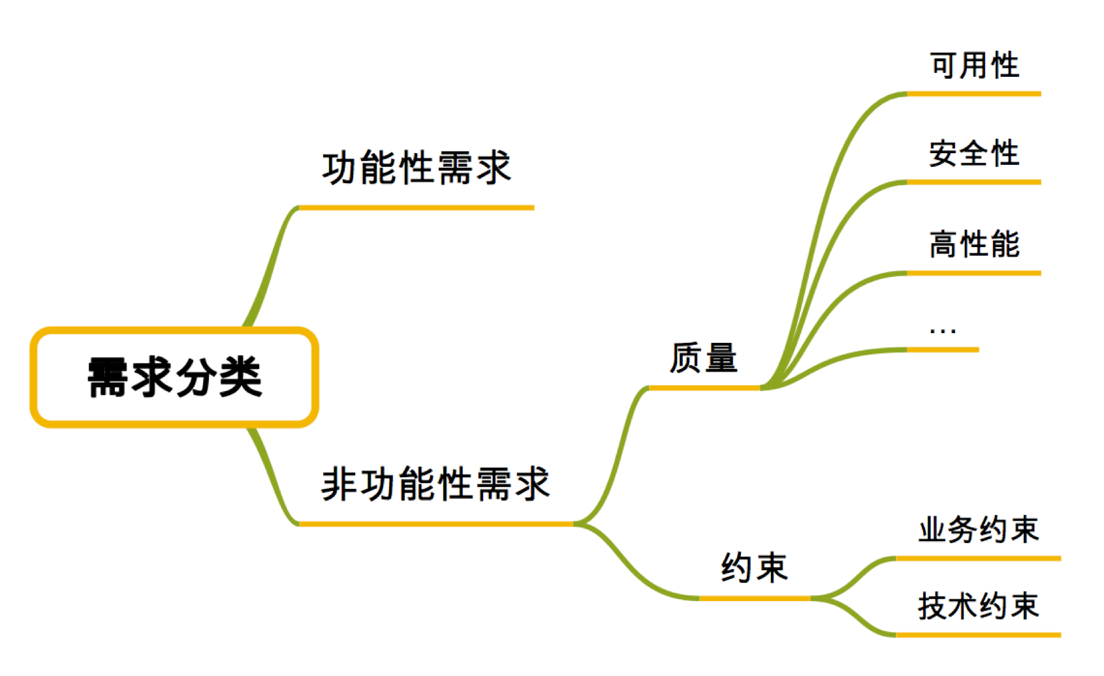
需求分类
产品/过程
产品需求
过程需求
产品需求
功能性需求
非功能性需求
抽象层次详细程度
业务需求
用户需求
系统需求
软件设计规约
1
Notes:
下面给大家介绍一下软件需求的分类。软件需求的分类可以从多个维度进行，他们可以彼此交叉。首先按照软件需求修饰对象的不同，可以将其分为软件产品的需求和软件过程的需求。产品需求主要约束的是软件产品、软件制品本身的属性，而软件过程的需求则是限制软件开发过程的要求。其中产品需求又可以分为功能性和。。。功能性需求指代软件产品的功能特性，而非功能性需求则是软件产品的质量属性，是在功能性需求已经满足的情况下，进一步的要求。按照软件需求所面向对象的不同，以及其抽象层次和详细程度的不同，又可以将需求分为业务需求。。。和软件设计规约。业务需求是面向业务部门的分析人员。而用户需求是面向客户和最终用户的，系统需求则是面向客户、用户和系统架构师的，最后软件设计规约是由客户工程师重点关注的为了满足特定功能而需要实现的对设计的约束。

Slide 28
业务需求
业务需求是指那些可以帮助企业达成组织目标（包括策略目标）的需求项
企业的业务需求是关于企业业务的陈述，和这个需求如何被实现无关，无论是通过手动还是通过系统完成。
业务需求也被叫做业务目标。
例如：携程旅行的业务需求是卖飞机票
公司的目标是成为人们想买飞机票时首先想到的公司。
Notes:
企业业务需求是指。。。。的需求项。它是关于业务的陈述，和需求如何被实现无关，无论是人工、手动完成还是通过系统完成，都不影响企业的业务需求。有时我们也把业务需求称为业务目标。例如携程的业务需求是。。。这是对一个企业的业务需求的陈述。

Slide 29

系统需求
系统需求的满足使得系统实现预期的功能，它从用户的角度描述系统在做什么，与系统是由什么硬件和软件实现无关。
企业选择实现系统的首要条件是：系统需求满足组织的业务需求。
例如（互动）：
订票系统需要和用户数据库交互
新的软件会使得汽车的启动速度加倍
我们新产品制造的低成本将会让我们有更高的市场份额并满足销售目标
Notes:
系统需求的满足使得。。。是无关的。。一个企业。。。。下面给出了三条需求描述，第一条，。。第二条。。。，第三条。。。在这三条需求中，我们可以看到对预期功能进行定义的只有第二条。而第一条，它只是说明了这个事实，它实际上是一种设计的约束，而第三条，实际上是在说低成本它是对过程的一个约束，而并没有说产品的功能。

Slide 30

软件需求
软件需求是指关于系统中软件部分的需求，它的满足帮助实现系统需求。
例如：
订票系统软件通过标准的网络服务接口和航班信息交互
用户接口需要设置关于用户偏好的颜色和字体大小
系统的API需要同时支持C++和Java来让程序员访问系统服务
Notes:
在一个软硬件结合的系统中，软件需求是指。。。。帮助实现整体系统的需求。这里给出了三个围绕软件需求描述的实例。第一条，这是说明订票系统软件与外部的其它系统之间的交互方式，是通过网络服务接口的，因此它即使一个软件需求，也是关于接口的描述。第二条。。。这也是一个软件系统的功能，而同时它也是一种增强用户体验的软件需求，是关于质量和非功能性需求的。而第三条，。。这意味着它是一条软件系统的设计约束，是对编程语言的要求。

Slide 31


用户需求
系统的用户需求指的其满足会影响系统的用户接受程度的需求。
有时候，用户需求被称作“用户接口需求”。
例如：
订票系统的用户接口需要提供和系统交互的选项
客户希望照相机背后有⼀个液晶屏幕，这样在拍照之后可以马上看到照片
Notes:
系统的用户。。。例如。。。。这些都是关于用接口的描述，属于用户需求的范畴。

Slide 32


功能性需求
系统的功能性需求是指满足系统需求需要提供的功能
有时，功能需求也被称为“行为需求”
举例
订票系统需要提供⼀个在任何航班上预留座位的功能
订票系统需要提供⼀个通过信用卡付费的功能
Notes:
系统的功能性需求。。。需要提供的功能，有时候功能需求也被称为。。。对于一个订票系统来说，两个可能的功能性需求包括。。。

Slide 33
非功能性需求
非功能性需求定义软件系统以及软件开发过程为满足系统功能需求要满足的其他约束条件
非功能性需求
服务质量
体系结构约束
设计开发约束
依从性
安全性
安装约束
开发代价
可维护性
可靠性
分布式约束
开发时间
可变化性
性能
接口
精确性
Notes:
非功能性需求它定义的是软件系统以及。。。。约束条件。可以分为质量相关的需求、依从性、体系、设计开发。。。

Slide 34

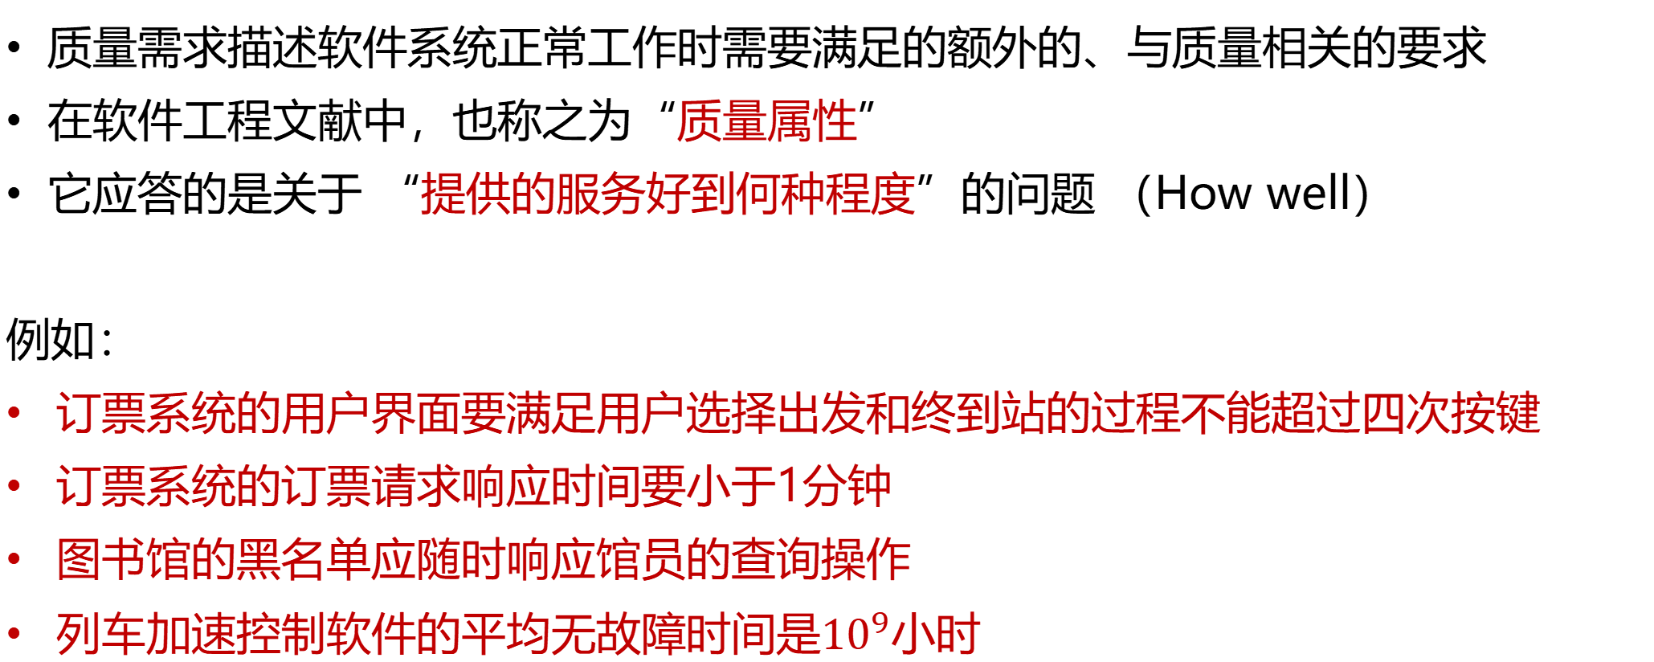
质量需求
质量需求描述软件系统正常工作时需要满足的额外的、与质量相关的要求
在软件工程文献中，也称之为“质量属性”
它应答的是关于 “提供的服务好到何种程度”的问题 （How well）
例如：
订票系统的用户界面要满足用户选择出发和终到站的过程不能超过四次按键
订票系统的订票请求响应时间要小于1分钟
图书馆的黑名单应随时响应馆员的查询操作
列车加速控制软件的平均无故障时间是${10}^{9}$小时
Notes:
质量需求描述。。。的要求，在软件。。。。它所应答的是。。。。的问题。例如订票。。。。四次按键，这是一个关于用户友好型的一条需求。订票系统的订票请求。。。。这是一个关于订票系统的响应时间，也就是性能的要求。图书馆的。。。这是一个对图书馆黑名单的可用性要求。列车。。。这是对系统可靠性的要求。

Slide 35

依从性需求
依从性需求着重描述软件对国家法律、国际公约、社交法则、⽂化与政治习惯、标准等环境约束的满足要求
例如：
• 两列火车间的最小间距应满足国际铁路运输安全规范中的最坏情况停车距离
• 会议调度系统在缺省情况下，要排除目标市场所在地区的公众假期
Notes:
依从性需求着重。。。例如，在列车控制系统中，我们要求。这些依从性的需求，往往是根据一个系统它所处的经济政治社会上下文所要求的一些限制，它的满足是系统正常合法运行的客观标准。

Slide 36

体系结构设计需求
体系结构设计需求定义系统环境对待设计系统在结构上的约束
分布式约束：要求软件系统组件满足目标组织由于地理自然分布导致的对系 统设备节点的分布要求，以及数据的分布式存储与处理要求
例如：会议调度系统应与分布在世界各地的参会者的邮件服务系统和电子 日程管理系统协同工作
安装约束：要求软件系统能够在目标实现环境下正常运行
例如：会议调度系统应在微软Window 8 和 Mac OS 10.10上正常运行
Notes:
体系结构设计需求，定义的是系统环境对待设计系统对。。。这里主要是从两个方面约束，首先是分布式约束，他要求。。。协同工作，它是组织机构本身，以及其外部相关系统本身的地理分布导致的。另外一类是安装约束，它要求软件系统。。。例如。。。

Slide 37

设计开发约束
设计开发约束是对软件系统设计过程的约束
包括：开发成本、开发周期、产品特征的变化性、可维护性、可重用性、可 移植性等。
例如：
图书馆门户系统的开发成本不应高于200万元
动车控制软件应在两年内投入使用
会议日程安排系统应根据会议类型动态调整调度策略：
专业研讨会 vs. 内部会议
固定会址 vs. 轮换会址
参会人员的重要程度相同 vs. 不同
Notes:
设计开发约束是对。。。具体包括从开发成本、。。。例如。。。图书馆。。。，是对一个项目的开发成本的约束。动车。。。。是对开发时间周期的约束。会议日程。。。具体的，它的变化性包括对专业会议和内部会议策略不懂，对固定会址和轮换会址的会议调度也是不同的。对参会人员的重要程度是相同级别还是不同级别，也可以动态设置和调整，这是对产品的变化性和适应性的约束，这些都隶属于软件的设计开发约束。

Slide 38
需求类型存在一定的重叠
功能性需求与非功能性需求间的划分并非绝对的，可能存在一定的重叠
例如：在一个核电站的安全注入系统中，
当反应堆正常启动或冷却时一旦发现冷却剂损失，将安全注入指示灯打开
这既是一个功能性需求，又是一条安全性需求
防火墙管理软件的功能性需求也同样是安全型需求
来电过滤常常被看做是功能性特征，同时它也和通话者的隐私需求相关
对患者的病历服务发动拒绝服务攻击使得医生在手术期间无法访问患者的关 键数据，这是关乎数据和患者人身双重安全的需求
向列车高频发送加速请求，既是安全需求也是性能需求
Notes:
对需求的分类，我们需要强调的是，需求的类型之间是存在一定的重叠的。比如功能性和非功能性需求之间的划分，并非是绝对的。。。。重叠，而顶层的非功能性需求，经过逐步的细化和操作化以后，就转换成了系统的功能。比如，在一个核电站的安全注入系统中，当反应堆。。。打开，这既是一个。。。安全性需求。防火墙。。。通话系统的来电过滤。。。在医疗信息系统中，对患者的。。。由此可见，需求类型之间是存在重叠的，这种划分并不是绝对的。

Slide 39

需求分类的合理使用
关注特殊的需求特征
关注需求的语义特征
明确指出系统必须支持的行为
排除那些不可接受的系统行为
明确指出系统的最好支持的行为
对那些适用范围受限的关注点和横切关注点区别对待
需求的分类主要用于为需求的抽取提供启发式的规则
避免忽略某些关键的需求类型
通过已知矛盾的需求类型发现具体需求间的矛盾和冲突
Notes:
需求的分类主要是用于。。。规则，使得我们可以避免忽略了关键类型的需求，我们需要明确指出。。。排除。。。最好支持用户偏好的需求。而且对于那些需求类型之间存在矛盾、冲突和竞争关系的需求，我们可以去具体的需求条目中去发现并解决这些问题。
横切关注点指的是一些具有横越多个模块的行为，使用传统的软件开发方法不能够达到有效的模块化的一类特殊关注点。

Slide 40
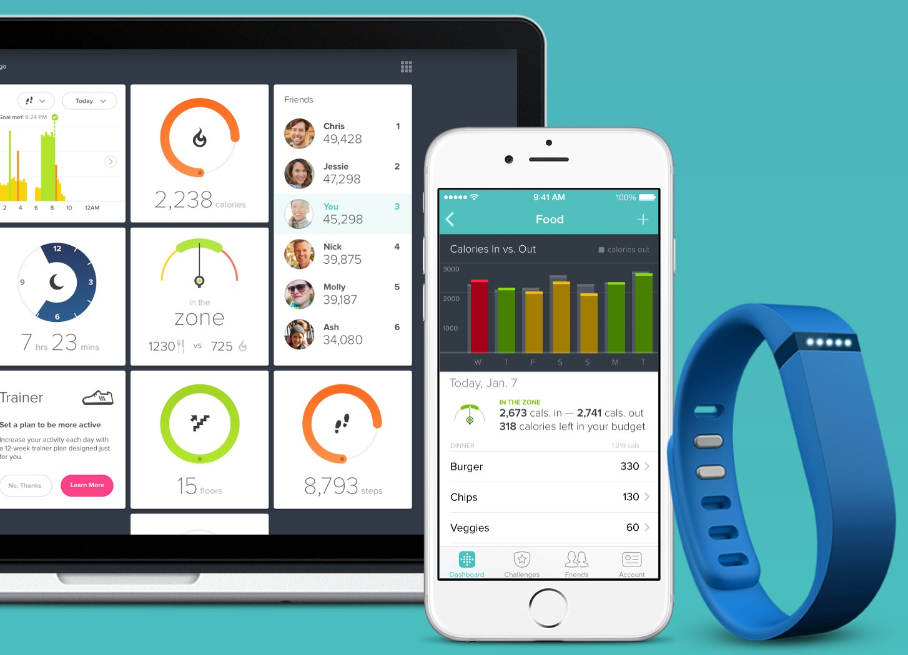
引出功能性需求的问题
功能
系统将做什么
系统什么时候做
有多种操作模式吗
需执行何种计算或数据转换
对外部刺激的响应是什么
数据
输入输出数据格式？
数据是否持久保存？
40
Notes:
功能性需求主要关注的是系统的功能和数据两个方面，功能性需求主要关注的是。。。而针对数据的问题，主要是围绕输入输出数据的格式，以及。。。两方面

Slide 41
引出设计约束及过程约束的问题
物理环境
设备放在哪儿？
单节点还是多节点？
是否对环境有要求？温度、湿度、电磁干扰？
系统规模有何限制？
电源、供热或空调有何限制？
是否重用已有系统的构件？对编程语言的要求？
接口
输入是来自一个还是多个其他系统？
输出是来自一个还是多个其他系统？
输入、输出格式是否预定义？
用户
谁使用系统？
几类用户？
每类用户技术水平如何？
过程
资源、材料
系统构造需要哪些人员、技能
多少文档？
在线还是本地？电子还是纸质
读者有哪些？
标准
41
Notes:
设计约束主要关注的是系统的物理环境和接口、上下文。而过程约束，则是关注系统的用户和过程两个方面。其中物理环境的约束主要包括。。。针对接口的问题，主要针对。。。输入和输出数据是否由预定义的格式，他们的来源是来自一个还是多个其它系统，是那些系统。针对用户的问题主要包括。。对用户的计算机技能以及相关技术水平有哪些要求。对过程的问题主要围绕资源、材料、人员及其技能。文档的要求是纸质还是电子版，是在线还是本地，文档的读者有哪些，是否有固有标准？

Slide 42
引出质量需求的问题
[Roman, IEEE Computer85]:
性能
可靠性
安全性
可用性
可维护性
精度与精确性
交付时间及成本
"-ilities": accessibility, adaptability, adjustability, affordability, availability, capability, compatibility, composability, comprehensibility, configurability, controllability, customizability, enhanceability, evolvability, expandability, extensibility, flexibility, inter-operability, learnability, maintanability, modifiability, portability, reconfigurability, reliability, repeatability, replaceability, reusability, scalability, standardizability, supportability, survivability, sustainability, testability, traceability, trainability, transferability, usability, variability, versatility, ...
"-ities": additivity, distributivity, diversity, modularity, plasticity, safety, security, similarity, simplicity, ...
Other: accuracy, completeness, performance, responsiveness, user-friendliness, ...
Notes:
引出质量需求的问题，主要围绕几个核心的、非功能性的系统属性，包括系统的性能、可靠性。。。

Slide 43
单选题
1分
下列哪项需求描述属于业务需求描述
提交
A
B
C
D
我们的任务是无缝集成有竞争力的软件信息服务来解决商业问题
我们的目标是让客户将我们的品牌和高质量联系在一起
我们公司的主营业务是销售飞机票
公司网站上销售的产品必须满足所有食品药品监管需求

Slide 44
单选题
1分
开发一款手机游戏，应该能够在安卓和苹果两种操作系统下都正常运行，属于以下哪种需求？
提交
A
B
C
D
E
功能性需求
非功能性需求
体系结构设计需求
A和C
B和C

Slide 45
单选题
答案解析
1分
答案解析
以下属于系统需求的是（）。
A：软件过程需求
B：业务需求
C：软件设计规约
D：系统需求（从给用户的角度描述系统实现的预期功能）
提交
A
B
C
D
尽可能以低成本完成软件项目的开发活动
尽可能卖出多的演出票
系统需要同时支持Python和C++两种语言
新开发的软件系统使得快递信息传递更加及时
可为此题添加文本、图片、公式等解析，且需将内容全部放在本区域内。正常使用需3.0以上版本

Slide 46
多选题
1分
以下属于非功能性需求的是（）
提交
服务质量
A
B
C
D
分布式约束
精确性
可靠性

Slide 47
单选题
1分
以下属于依从性需求的是（）。
提交
A
B
C
D
尽可能减少退票发生的概率
符合当地的法律法规
符合已存在的系统构件
开发的文档是否存在固有标准

Slide 48
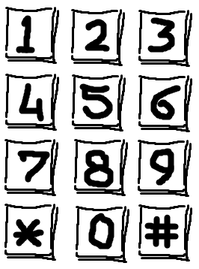
主观题
10分
用户界面友好
实例：Safe Home Access
初始版本如下，请问有什么问题吗？
作答
正常使用主观题需2.0以上版本雨课堂

Slide 49
用户界面友好

Slide 50
Analysis:
If “Unlock” button is not available, then the system could simply take the first N digits and validate as the key.
If “Unlock” button is available, then the system could take the last N digits and validate as the key (and ignore any number >N of previously entered digits).
The advantage of the latter approach is that it allows correcting for unintentional mistakes during typing, so the legitimate user can have more opportunities to attempt.

Slide 51
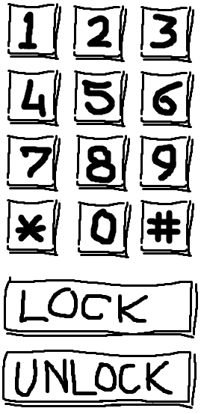
Example: Safe Home Access
Redesigned door keypad: includes the “Unlock”&“Lock” buttons
Analysis:
When a user types in the key and the system reports an invalid key, the user may not know whether the problem is in his fingers or in his memory: “did I mistype the correct key, or I forgot the key?”
To help the user in such a situation, we may propose to include a numerical display that shows the digits as the user types.

Slide 52
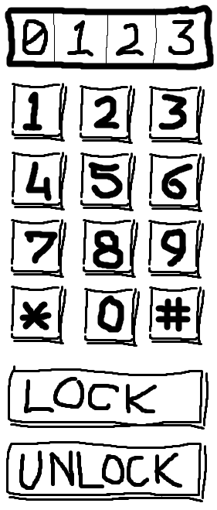
Example: Safe Home Access
Re-redesigned door keypad: includes the keycode display
Analysis:
There are several issues to consider about the display feature:
How much this feature would increase the overall cost?
Would the display make the door device bulky and inconvenient to install?
Would it be significantly more sensitive to rain and other elements?
Would the displayed information be helpful to an intruder trying to guess a valid key?

Slide 53
需求过程和需求来源 Requirements Process and Sources
李起成
College of Computer Science
Nankai University
Slides adapted from materials by Prof. Qiang Liu (Tsing Hua University) and Ivan Marsic (Rugers University)
Notes:
下面我们介绍需求工程过程和需求的主要来源

Slide 54
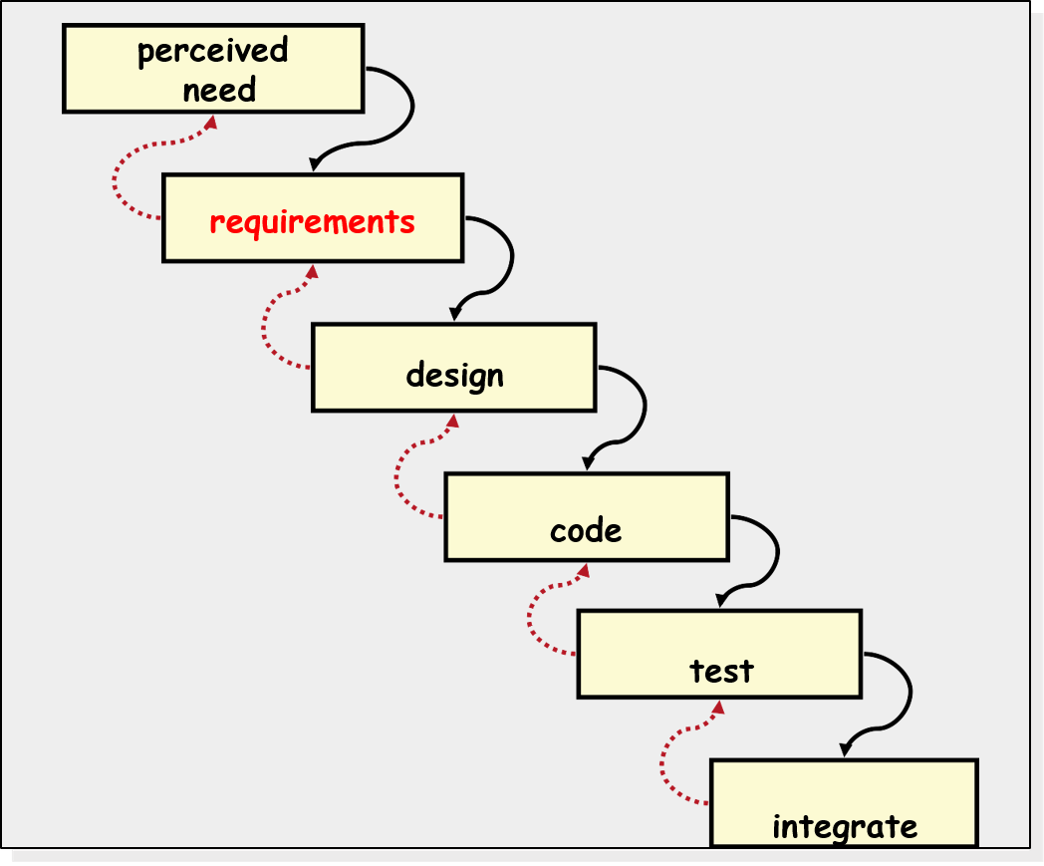

需求工程活动
需求抽取（Elicitation）
需求分析（Analysis）
需求规约（Specification）
需求管理（Management）
需求验证（Validation）
Notes:
在需求工程过程中，最重要的工程活动包括需求抽取。。。

Slide 55
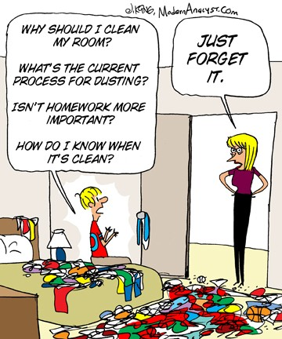
需求抽取
目标：主动与干系人协同工作，找出他们的需求，识别潜在的冲突，磋商解决矛盾，定义系统范围与边界
实质：了解待解决的问题及其所属领域
关键：确保该问题的解决是有商业价值的
Notes:
其中，需求抽取的主要目标是主动。。。这项活动的实质，就是要了解。。。我们要。。。我们来看右边的这个漫画，需求抽取的过程就很像小男孩儿向他妈妈提出的四个问题，他妈妈让他打扫房间，他问的第一个问题就是，我为什么要打扫房间，这是对需求的顶层目标的提问然后，他又问，当前打扫房间的流程是什么样子的，这是对当前业务流程的一个抽取过程；他还问了，难道做作业不比打扫房间更有意义吗，这是在问做作业和打扫房间这两条需求，哪条需求更高的问题；最后，他问妈妈的是，那我怎么知道我的房间算是干净还是不干净呢，这是在问他妈妈需求验收的标准。

Slide 56

需求抽取
抽取技术
协同工作（Collaborative sessions）
面谈 （Interviewing techniques）
问卷调查（Questionnaires）
观察法
原型法
（Ethnography）
（Prototyping）
文档分析（Documentation）
建模 （Modeling）
角色扮演（Roleplaying）
非功能性需求列表（Checklists of NFRs）
冲突识别与磋商 （Conflict Identification and Negotiation）
Notes:
目前有很多种需求抽取方法供大家使用。根据参与人员的能力、偏好、待抽取需求的内容，以及应用领域的特性，我们可以选择协同工作、面谈、。。、概念建模、角色扮演、建立非功能性需求列表等多种形式的抽取方法，并且可以方法混用。

Slide 57
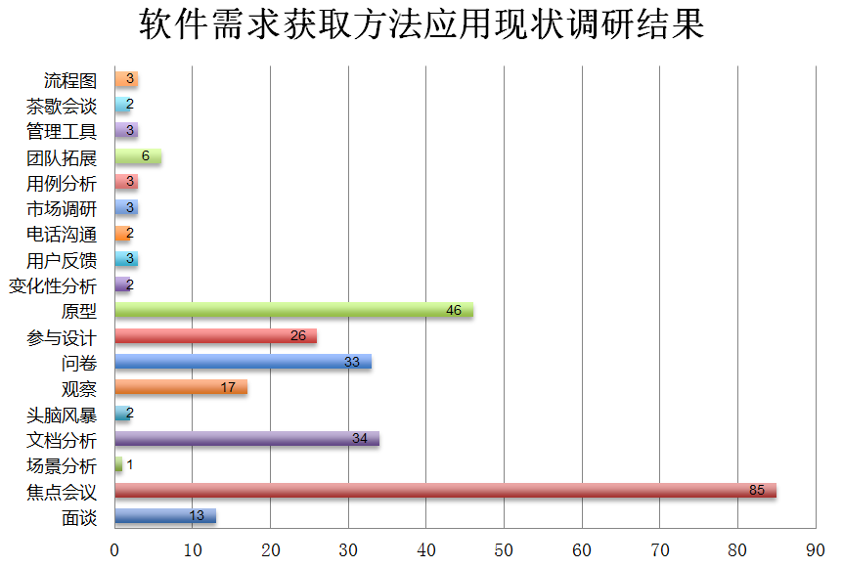
需求获取方法
Notes:
这幅图是对上百家软件企业的需求获取方法的调研结果，从这幅图中可以看出，最受欢迎的需求抽取方法是焦点会议，除此以外，原型、文档分析、问卷调查、参与设计、被动观察等方法也广受欢迎。

Slide 58

需求分析
目标：对产品及其与环境的交互进行更深入的了解，识别系统需求，设计软 件体系结构，建立需求与体系结构组件间的关联，在体系结构设计实现过程 中进一步识别矛盾冲突，并通过干系人之间的协调磋商解决问题。
实质：概念建模———选择常用的建模语言，进行功能建模和信息建模 关键：体系结构设计与需求分配
通过评估需求的满足度来评价体系结构设计的质量
Notes:
抽取需求之后，就进入需求分析阶段。在这一阶段，最主要的目标就是对。。需求分析的实质就是概念建模，需求分析最关键的问题就是要实现体系结构设计与需求的适配，通过评估需求的满足度来评价体系结构设计的质量。

Slide 59
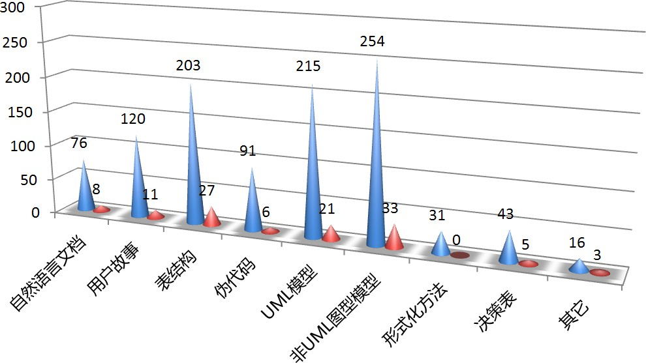
需求建模方法
Notes:
调研结果反应，目前在工业界最广发使用的需求建模方法包括非UML得图形建模模型、UML模型、表结构、用户故事和自然语言文档。其中用户故事咱们上节课已经通过一个例子简单介绍了一下。概念建模方法的选择，首先取决于它的表达能力，也就是是否能将需求表达得足够清楚；其次取决于它的沟通效率，即尽量减少需求建模的时间和人力成本，同时提高沟通质量。因此，在我们选择需求建模语言时，自然倾向于选择学习成本较低、而沟通效率较高的语言。

Slide 60
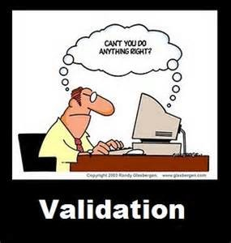
需求验证
对其他需求工程活动的质量的保证。通过数学的形式化工具或工程化的测试 过程来确保系统满足干系人的要求。
验证方法
评审（Review）
原型化（Prototyping）
模型验证（Model validation）
确认测试（Acceptance Tests）
Notes:
需求验证是对。。它通过。。。常见的需求验证方法包括评审。。。等方法。

Slide 61
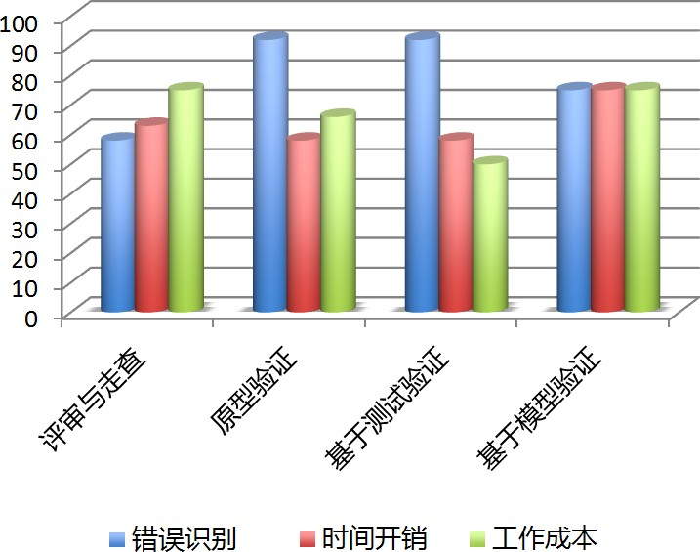
需求验证方法
Notes:
通过对比分析这几种需求验证方法的错误识别、时间开销和工作成本，我们发现其中原型验证和测试验证的对错误的识别率较高，测试验证的工作成本较低、原型和测试验证的时间成本也相对较低、因此，这二者是首选。

Slide 62

需求管理
贯穿从需求获取到软件系统下线的全过程。需求管理涉及软件配置管理、需 求跟踪、影响分析和版本控制
需求跟踪 （Requirements traceability）
描述和追踪一条需求的来龙去脉的能力，包括向前追踪到软件制品，向后 追踪到需求来源
变更请求管理 （Change Requests） 系统化的变更管理
需求属性管理 （Requirements attributes）
Notes:
需求管理贯穿。。。，它涉及。。等多个方面。需求追踪主要是描述和。。。建立需求的跟踪矩阵，是管理需求跟踪关系的一个有效手段。变更。。目前已经成为软件过程管理的一个必不可少的环节，有系统化的工具和方法学的支持，是现在实践中被广泛应用的一个活动。需求属性管理是对需求项的细化管理，其中最主要的属性包括需求的优先级、需求的状态等等。

Slide 63

需求的必要性
需求定义过程中，客户与干系人的参与是至关重要的
不明确的需求定义及随意的需求变更会产生以下问题
客户不满、纠纷
不切实际的估算、承诺
项目延期、超支
项目结束遥遥无期
项目团队精疲力竭
产品设计目标不明确
干系人参与不足
干系人之间缺少共识
画蛇添足
需求快速变化
变更管理不足
需求分析不足
Notes:
需求定义。。。不明确的。。。。首先是客户不满或产生纠纷，还有不切实际。。。。精疲力竭等等。在需求过程中，常见的问题包括产品涉及目标不明确。。。需求定义画蛇添足。。。。等等。

Slide 64
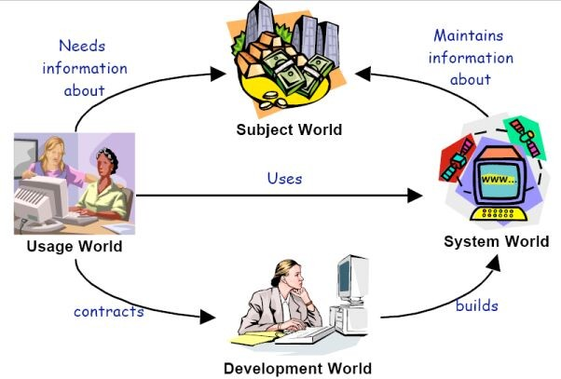
四世界模型
获取信息
维护信息
主题世界
使用
应用世界
系统世界
委托
构造
开发世界
Adapted from Loucopoulos & Karakostas, 1995, p73
Notes:
在需求获取的过程中，我们要考虑来自多个方面的限制和约束条件。我们看这幅图，这是一个四世界模型，帮助我们识别来自不同维度的问题。这个模型将问题领域分为四个世界，包括主题。。。通过对四个世界的分别的处理，我们能够考虑到来自这四个方面的待解决的问题。其中，主题世界主要关注的是系统的主题内容，比如对于一个银行系统来说，我们关注的是顾客、账号和各类交易，这是关于主题世界对象的探讨。应用世界关注的是系统未来的操作环境，在应用世界中，我们要关注的主要是人和企业的流程，关注经理、职员、顾客、存款、取款等活动。而系统世界关注的是在操作环境下系统所有的内部操作，包括系统要将交易数据保存在数据库中，要对指定的账号、交易进行报告，给出账户的明细等等。最后开发世界关注的是软件开发过程，项目的团队、人员、进度、安全、性能等质量要求。例如，系统要在12个月内交付使用，这是开发世界所关注的问题。有了这个四世界模型，我们可以很好的对问题的本质、关注的对象进行分别处理。

Slide 65

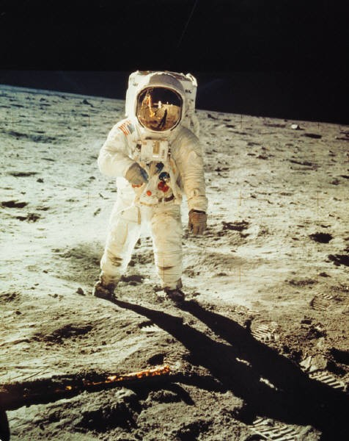
出发点
确定干系人
这里需要强调与客户之间的联络关系
系统的设计到底与谁的利益息息相关
定义边界
怎样界定问题的范围？
定义目标与情景实例
目标与情景实例是组织原始需求信息的有效手段
分析可行性
如何进行可行性研究
如何选择好的项目
分析风险
风险管理应长期、持续进行，而非阶段性、一次性的任务
进行灾难及事故分析，以确定风险
Notes:
那么，在项目最开始的时候，我们该如何着手去获取项目需求呢。 这里有几个主要的出发点，我们先大致介绍一下，第一步是要确定系统的干系人，然后要定义系统的边界，找出系统的目标和情景、分析系统的可行性和风险。

Slide 66
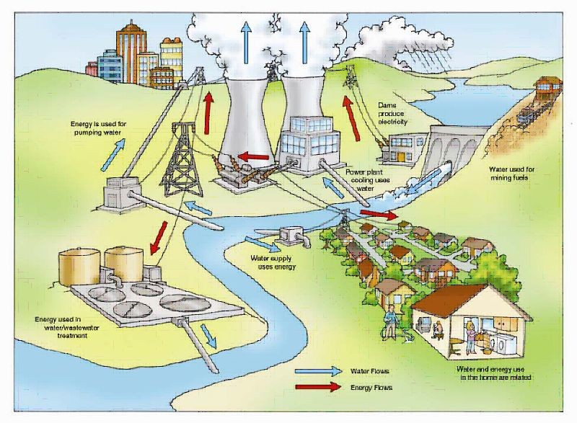
需求内容来源
干系人
业务过程
组织规章制度
组织规范、协议、技术标准
现有系统
用户手册
数据样本
界面描述
报告样本
屏幕截图
Requirements Elicitation
Notes:
需求内容的获取来源包括干系人。。。和组织的规章制度，以及现有的系统。针对这几个来源，我们通常采用的获取手段是不一样的。干系人我们主要是通过沟通和交流的方式；业务过程主要是采用建模和分析的方法；组织。。主要是通过文本阅读、文档处理等等；对现有的系统，我们可以通过。。。对现有参照物的分析和差异性的比较来获取需求。

Slide 67

干系人 Stakeholder
干系人分析
找出所有干系人
分析其隶属于哪个世界
干系人举例
用户—关心新系统特征和功能
设计师—想要构造完美的系统，尽量重用已有的代码
系统分析师—想要获取正确的需求
培训与用户支持人员—确保系统可用和可管理
业务分析师—想确保“我们做得比竞争对手好”
技术文档作者— 为系统准备用户手册及其他相关文档
项目经理—希望按时、按预算、按目标完成项目
客户—为新系统买单的人
Notes:
干系人一次来自英文stakeholder，意思是对一件事儿有决策权的人。这里干系人指的是对一个软件项目有话语权、有决策影响的人。找出所有的干系人对于项目的成功有重要的意义。然后我们可以通过四世界模型去分析他属于哪个世界，从而推导出他关注的是哪些问题。举个例子，用户关注的是新系统的功能和它的特征；设计师关注的是。。。系统分析师想要。。。从以上我们可以看出干系人识别，最主要就是要强调和用户之间的联络关系，要保证与系统设计息息相关的人，他们的意愿能够体现在需求中来。

Slide 68
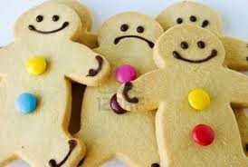
干系人（stakeholders）
干系人是任何和系统有关的人，包括：
资方、客户、系统用户、领域专家、项目研发团队
识别干系人的问题
产品谁来用?
输入谁提供?
输出谁要?
谁监管?
影响谁?
奖励谁?
惩罚谁?
Notes:
干系人指的是任何和系统有关的人，包括资方、客户、系统用户、。。项目研发团队。我们可以看出，干系人可以来自四世界模型中的任何一个世界我们可以通过回答以下问题来识别干系人，包括。。。。

Slide 69
干系人
召集单个或一组干系人定义系统细节
从客户或用户角度看的高质量系统
提高用户满意度
通过客户、用户参与，达到系统教育与培训目的
原始需求
真实需求
原始需求
真实需求
无用户参与的需求获取结果
有用户参与的需求获取结果
Requirements Elicitation
Notes:
通过召集一个或一组干系人来定义系统细节，我们可以达到以下三个目的：首先，我们知道从用户或客户的角度来看，什么是一个可接受的、高质量的系统；其次，我们可以通过这件事，提高。。。，通过。达到。。。从下面两个示意图我们可以看出，在有用户参与的需求获取结果中，原始需求和真实需求的差异更小。

Slide 70

干系人
干系人的参与至关重要
系统信息及内容的丰富
系统信息质量的提升
系统生产率提升
客户对系统理解加深
与客户达成共识
客户更希望系统成功
增强成功信心
共同确定系统边界
需求质量提升
提高团队整体性
Notes:
总之，干系人的参与，是项目成功的必要因素。他们的参与，丰富了我们系统信息和内容的获取。。。

Slide 71

业务过程
对现有业务过程的分析有助于识别业务问题并加以改进
找出并列举当前业务过程中的问题
分析问题的本质（遗漏？不好用？新需求？）
分析改进的机会
分析改进的实质 （自动化？流程改进？）
Notes:
需求获取的另一个来源，是业务过程，它是对现有业务过程的分析。这样有助于识别业务问题，并加以改进。主要内容包括，首先我们要找出。。。，然后分析。。是由于遗漏、还是。。之后分析改进的机会和空间，并给出改进的实质，是在完成自动化过程，还是在优化和改进现有流程。

Slide 72
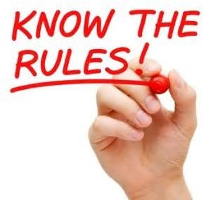

组织规章与制度
规章制度定义当前最佳实践
分析规章制度有益于确定业务规则和约束条件
业务规则：描述对业务过程的要求，如系统支撑的业务过程的结构、控制、行为效果
约束: 对系统开发过程的管理限制，主要涉及经济、政治、技术和环境四个方面，具体包括项目资源、时间、目标环境及系统本身。
组织规章中往往还涉及过程自动化、工作流、关系、交互等内容
Notes:
需求的另一个来源来自于组织。。。通常。。定义了。。。分析。。。其中，业务规则描述的是。。。。行为效果等等。约束则是对系统。。涉及。。。组织规章中往往。。。等内容，总之组织规章制度为我们提供了一个客观的、可参照的依据。

Slide 73
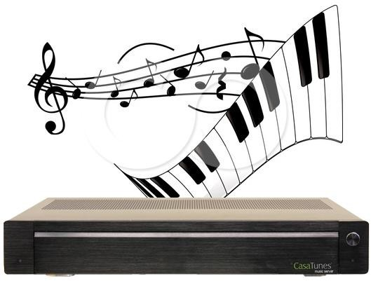
现有系统
分析现有系统有助于了解未来系统的工作数据
数据对象
数据关系
数据库结构与系统结构
系统报告
Notes:
分析。。。包括数据。。现有系统与未来系统共享工作环境和工作对象，因此从现有系统的了解，我们能够构想未来系统的雏形，并且找出差异的需求，从而更好地对未来系统进行规划。

Slide 74
单选题
答案解析
答案解析
1分
答案解析
在一个超市收银系统中，以下哪个选项是主题世界所探讨的？
主题世界主要关注的是系统的主题内容
A
经理、工作人员、各类交易等
提交
B
保存交易数据，给出收支明细
C
工作人员称量水果重量并贴上价格标签
D
购物结算的准确性
可为此题添加文本、图片、公式等解析，且需将内容全部放在本区域内。正常使用需3.0以上版本

Slide 75
单选题
答案解析
答案解析
1分
答案解析
在一个超市收银系统中，以下哪个选项是应用世界所探讨的？
主题世界主要关注的是系统的主题内容，比如对于一个银行系统来说，我们关注的是顾客、账号和各类交易，这是关于主题世界对象的探讨。应用世界关注的是系统未来的操作环境，在应用世界中，我们要关注的主要是人和企业的流程，关注经理、职员、顾客、存款、取款等活动。而系统世界关注的是在操作环境下系统所有的内部操作，包括系统要将交易数据保存在数据库中，要对指定的账号、交易进行报告，给出账户的明细等等。最后开发世界关注的是软件开发过程，项目的团队、人员、。
在应用世界中，我们要关注的主要是人和企业的流程
提交
A
经理、工作人员、各类交易等
B
保存交易数据，给出收支明细
C
工作人员称量水果重量并贴上价格标签
D
购物结算的准确性
可为此题添加文本、图片、公式等解析，且需将内容全部放在本区域内。正常使用需3.0以上版本
可为此题添加文本、图片、公式等解析，且需将内容全部放在本区域内。正常使用需3.0以上版本

Slide 76
单选题
答案解析
答案解析
1分
答案解析
在一个超市收银系统中，以下哪个选项是系统世界所探讨的？
主题世界主要关注的是系统的主题内容，比如对于一个银行系统来说，我们关注的是顾客、账号和各类交易，这是关于主题世界对象的探讨。应用世界关注的是系统未来的操作环境，在应用世界中，我们要关注的主要是人和企业的流程，关注经理、职员、顾客、存款、取款等活动。而系统世界关注的是在操作环境下系统所有的内部操作，包括系统要将交易数据保存在数据库中，要对指定的账号、交易进行报告，给出账户的明细等等。最后开发世界关注的是软件开发过程，项目的团队、人员、
系统世界关注的是在操作环境下系统所有的内部操作
经理、工作人员、各类交易等
A
提交
B
保存交易数据，给出收支明细
C
工作人员称量水果重量并贴上价格标签
D
购物结算的准确性
可为此题添加文本、图片、公式等解析，且需将内容全部放在本区域内。正常使用需3.0以上版本
可为此题添加文本、图片、公式等解析，且需将内容全部放在本区域内。正常使用需3.0以上版本

Slide 77
单选题
答案解析
答案解析
1分
答案解析
在一个超市收银系统中，以下哪个选项是开发世界所探讨的？
开发世界关注的是软件开发过程，项目的团队、人员、进度、安全、性能等质量要求。
经理、工作人员、各类交易等
A
提交
B
保存交易数据，给出收支明细
C
工作人员称量水果重量并贴上价格标签
D
购物结算的准确性
可为此题添加文本、图片、公式等解析，且需将内容全部放在本区域内。正常使用需3.0以上版本
可为此题添加文本、图片、公式等解析，且需将内容全部放在本区域内。正常使用需3.0以上版本

Slide 78
多选题
1分
需求内容的来源包括（）
提交
A
干系人
B
业务过程
C
组织规章制度
D
现有系统

Slide 79
需求获取 Requirements Elicitation
李起成
College of Computer Science
Nankai University
Slides adapted from materials by Prof. Qiang Liu (Tsing Hua University) and Ivan Marsic (Rugers University)

Slide 80

需求获取
需求获取过程中，最困难的不 是记录用户需求，而是与用户探讨 磋商，发现真正要解决的问题，确 定适用的方案。
— Steve McConnell
1
Notes:
下面我们讨论需求获取技术。需求获取过程中，最困难的。。。。

Slide 81
需求获取方法
面谈
一样的地点，一样的时间
少量人参与，分析师驱动
问卷调查
不同的时间，不同的地点
很多人参与，分析师观察
群体诱导技术
相同或不同的地点，同样的时间
20人左右，分析师参与
参与调查法
同样的时间，同样的地点
分析师参与
文档分析
头脑风暴
情景分析
原型化方法
建模方法
需求讨论会
Notes:
这里我们列出了几种最常用的需求获取技术，接下来大致介绍一下他们，并给出了他们的使用场景。比如面谈更适合在一样的。。有少量。。的场景。问卷调查则是针对不同。。。但是有广泛的大量的人参与。。。的场景。群体。。。适用于在相同或不同的地点。。。参与调查，则适用于在同样时间、同样地点，由分析师参与，由被调查者驱动的需求获取活动。除了这四种需求获取技术外，其它常用的需求获取技术还包括文档分析、头脑。。。。和需求讨论会等等。后面我们会逐一介绍的。

Slide 82
面谈
问问题，听答案
什么时候面谈?
可以见到干系人
很少的人了解很多内容的时候
真正的专家存在的时候
干系人不能被聚到一起的时候
问题不依赖交互来得到最后解答时
Gause & Weinberg, Exploring Requirements, Dorset House, 1989
Notes:
面谈，说到底，就是问问题、听答案，那么什么时候安排面谈比较合适呢？首先，我们得可以见到。。。，然后，应该是很少。。。，即干系人就是领域专家时，此外，应该是干系人不能被聚到一起，进行群体诱导，同时我们也不需要干系人进行交互，来得到最终解答。这样的情况，我们就非常适合使用跟干系人面谈的方法来获取需求。

Slide 83

面谈
类型
有组织的面谈通常事先制定议程，问题可以是开放的
自由面谈则无既定议程
面谈的优点
可以获得大量丰富的数据
有助于发现观点、感受、目标及事实
可以进行深入探讨，根据面谈前一阶段获知的内容调整后续的问题
面谈的缺点
大量的数据是定性的，难以分析
难于对问题的回答者进行比较
面谈技巧难于掌握
Notes:
面谈，按照形式，可以分为有组织面谈和自由面谈两类。有组织的。。。自由。。。可以是面谈这和访谈对象在现场即兴安排。面谈的优点时可以获得。。有助于。。。个人感受，发现目标。。。第二个优点是面谈过程中可以深入探讨，根据。。。。动态的调整和补充后续的问题。面谈的缺点是面谈获取的数据大多是定性的。。而且也难以对。。，除此以外，面谈的技巧也难以掌握。在面谈过程中，我们要注意的是，不要问无法回答的问题，比如如何打蝴蝶结，无法用语言来描述；以及基于隐含知识的问题和脱离了环境和上下文的问题。另外，面谈者的态度，也可能使回答者产生有偏见的回答。

Slide 84

面谈技巧
面谈开始
面谈开始时，谈一些比较轻松，不太敏感的话题
天气，体育比赛、就受访者的照片、办公桌陈设发表感叹
询问受访者是否同意录音
将录音笔放在受访者面前，提醒他们可在任何时候关掉
先问比较容易回答的问题
如个人信息： “您在这儿工作多久了?”
根据对方提出的某些线索继续提问
关注用户说的能暗示你的方案可能错误的时候
“您可以就此多谈谈吗?”
将自由发挥性质的问题放在最后
“您还有什么想补充的吗?”
Notes:
下面给大家介绍一些简单的面谈技巧。在面谈开始时。。。在询问。。。先问。。。将开放性的问题放在最后。

Slide 85
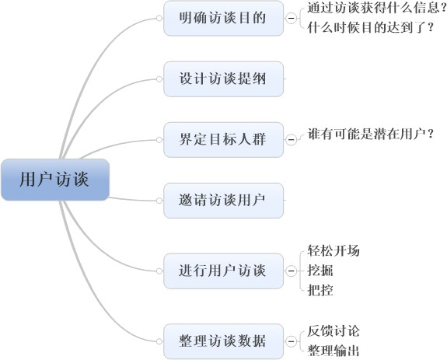
基于面谈的用户需求获取过程
访谈中注意！
避免一组固定的问题
优先关注用户行为背后的原因
避免让用户成为设计师
避免讨论技术细节
避免诱导性问题
鼓励讲故事
6
Notes:
在安排基于访谈地用户需求获取过程时，我们要完成以下几个步骤：首先，我们要明确访谈地目的，确定我们要通过访谈获得什么信息？什么情况下我们能够确定目的已经达到？然后设计。。。界定。。。邀请。。进行。。整理。。刚刚我们说的几个技巧，主要是在进行访谈的过程中，要轻松开场，注意抽丝、挖掘，注意把控整个访谈的节奏。对访谈数据的之后也要进行反馈和讨论，规范化访谈的输出。在访谈过程中，我们要注意避免问一组。。要优先。。。避免。。。成为我们自己系统的设计师，避免。。避免。。鼓励用户讲故事，讲他个人的观点。

Slide 86

问卷调查
预先定义的问题
面对广泛涉众的时候使用
统计分析的结果看起来更科学
什么时候使用问卷调查?
大基数的被访者
需要关于良好定义的特定问题的答案
验证有限次面谈得出的结论
当你需要一个特定的结果的时候
Use a Questionnaire
Prepare interview questions in advance
Ask open-­‐ended questions
Ask essential questions
What? Why? When? Who? How? Where?
Notes:
下面我们来简单介绍问卷调查的方法。问卷调查的使用场景是，我们有大基数的。。。面对广泛涉众；除此以外，我们有基于良好定义的。。，并且我们能够验证有限次面谈的出的结论是否正确，最后，当我们需要特定结果时，我们也可以采用问卷调查的方法。问卷调查首先是要定义一组问题，问卷的结果收上来之后采用统计学的分析方法，使问卷调查显得更科学。

Slide 87
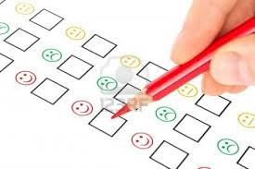
问卷调查
优点
可快速获得大量反馈
可以远程执行
可搜集关于态度、信念及特性的信息
缺点
简单的分类导致对上下文的考虑较少
留给用户自由表达其需要的空间较小
问卷调查注意事项
选择样本时可能存在偏见
自愿的问卷回答者可能存在偏见
样本规模太小
自由发挥问题难于分析
对答案有诱导性的提问
问题的妥当性
含糊的问题
问卷调查需要原型化和测试
Notes:
问卷调查的有点就是我们可以快速获得大量的反馈、可。。。可以。。快速搜集。。。它的缺点也非常明显，由于问卷中问题时简单的分类，因此对上下文的考虑较少、留给。。相对较小，更多是用选择题的方式。问卷调查的注意事项包括，在选择。。。要注意尽量减少偏见，自愿的。。。另外，也要避免样本规模。。除此以外，自由。。对答案。。。问题设计的妥当性和问题的含户型都会影响问卷调查的数据采集质量。问卷调查也需要原型化的方法和测试，在设计好问卷之后，可以寻找几个受访对象，对问卷进行测试，看其效果是否如预期。

Slide 88

群体诱导技术
在同一个房间中聚集3-20个干系人
每个人都将自己的观点大声说出来
群体的答案往往比个体好
什么时候采用群体诱导技术?
当很多人各自知道关于整体的一小部分时
当人们需要彼此交互来得到一个最优的答案时
当你能把人们聚在一起时
需要匿名？采用一些工具
在不同的地方？采用一些工具
Gottesdeiner, Requirements by Collaboration, Addison-Wesley, 2000.
Notes:
群体诱导技术，在执行的时候往往是在同一个会议地点中聚集。。。每一个人都。。。这个时候群体的答案往往比个体提供的答案更全面。那么，在什么时候。。。那就是当每个人都只知道关于整体的一小部分时，人们需要彼此交互从而优化答案，同时，我们也需要能够客观上在同一时间把一群人聚集到一起。如果需要匿名的话，我们可以采用一些工具让他们彼此之间相互隔离或者在不同的地方进行。

Slide 89

群体诱导技术
类型:
专题小组会议
头脑风暴
优点
人们的交互比正式的面谈来的自然
可以抛砖引玉 （运用实体模型、情节串联板）
缺点
分组不一定自然 （可能会令某些参与者不适应）
少数服从多数所带来的危险
可能对技术问题仅给出表面化的回答
需要训练有素的协调人
注意事项
样本偏见
统治与屈从
由几个人控制时
引导者角色
5分钟规定时段陈述
一些⼈人缺少参与
引导者角色
”好主意”券
无理的参与者
“恶意中伤” 券
Notes:
群体。。技术按期组织形式可以分为两类，。。一类是。。一类是。。。在群体诱导过程中，人们的交互。。。人们之间可以互相启发、抛砖引玉。实体模型和故事板的运用可以使群体。。技术更为有趣，成果也更明显。它的缺点是分组时可能会让某些。。。容易出现少数服从多数的问题，对技术。。。没有面谈来的深入。群体。。技术的执行需要训练。。。引导着。在群体诱导的过程中需要注意的几种情况，一个是样本选择的偏见，二就是在群体有道过程中可能出现统治。。当群体诱导活动由少数几个人。。引导人需要站出来，为每个人分配5分钟的规定时长来陈述他们的观点，以确保每个人都有说话的机会。当发现某些人参与度不够时，引导着需要站出来，激励人们参与。当出现无理取闹的参与者时，要惩罚发言不够严肃的人。

Slide 90

需求研讨会
目标
介绍项目成员和干系人
收集需求列表
在会议过程中，运用头脑风暴、故事板、角色扮演、现有系统评估等方法获取需求
指导原则
主持人组织研讨:
给每个人发言的机会
保持研讨话题的相关性
定义需求属性
记录需求发现
总结并作出结论
Notes:
需求研讨会的目标是介绍。。。收集。。。在会议。。。。它的指导原则是由主持人。。。，给。。。保持。。。定义每条需求的属性，记录新需求的发现，并在最后总结所获得的需求，并就需求给出大家的决策和结论性的意见。

Slide 91

头脑风暴
IDEA GENERATION
Broad ideas may yield good requirements or result in requirements creep
Set expectations for participants
目标
通过群组效应，激发对新产品和系统的新想法
在需求不完全明确的情况下比较有用
指导方针
采用有组织的研讨会形式
百花齐放，不评价、不争论、不批评
不受现实可行性限制
新观点多多益善
抛砖引玉
互相启发
Notes:
头脑风暴的目标是要通过。。的新想法。它在。。进行头脑风暴的指导性方针包括要采用。。做到百花齐放。。。不受。。新观点。。大家彼此之间抛砖引玉、互相启发，其目的就是为了获取尽可能多的新观点，是一个思维发散的过程。

Slide 92
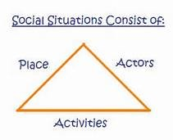
参与观察法
分析师观察干系人进行日常工作
分析师越被动越好
观察影响观察到结果
观察参与者时，进行“动作研究”
什么时候观察?
当有人或事需要观察的时候
当知识无以言表的时候
Goguen & Jirotka, Requirements Engineering: Social and Technical Issues, Academic Press, 1994.
Notes:
参与观察法是让分析师深入到干系人的日常工作环境中来，从侧面观察干系人的行为。在这个过程中，分析师的角色越。。，观察的效果越好。我们需要注意的是，分析师从旁观察的动作，可能已经影响到了干系人的行为，也就是说所观察到的结果，与干系人的日常行为可能是有一些差异的。观察参与者时，要进行相应的动作研究，那么，什么时候应该采取观察法呢，那就是当有人或者事物需要通过观察才能获得相关信息的时候，或者是当干系人的知识很难言表，是行为知识的时候，此时采用观察法是比较有效的。

Slide 93
参与观察法
方法
纵深调查：观察者参与被观察对象日常活动，成为组织中的一员
优点
总是上下文相关的
能够发现其它方法无法发现的细节
缺点
时间成本和开销很大
获取过于丰富的细节，难于分析
无法就改进建议所带来的结果给出更多评论
注意事项
有被同化的危险
Notes:
参与观察法，是一种面向纵深的调查方法，由于观察者参与。。。因此带来了上下文相关的优点，能够。。。它的缺点是时间。。。而且获取。。难以讲无关细节剔除，也无法就改进建议所带来的结果给出。。这里值得注意的是，观察者由于参与到环境中，过于深入，到有被同化的危险，失去了客观的立场。

Slide 94



亲身实践
目标
通过观察和提问了解工作内容
实时实地开展工作
立即反馈
指导原则
用户太忙无法安排专门时间来参加面谈
人们并没有意识到在做什么
反复观看一个任务的执行过程
学习任务技能并作给用户看
与用户或顾客建立密切联系
Notes
Business Event
1. Performed
2. Distributed
3.
“Nobody can talk be=er about what they do, and why they do it, than they can while in the middle of doing it.”
[Beyer and Holtzbla=]
Notes:
亲身实践与参与观察法有一定的相似性，但又不尽相同。参与观察过程中，分析师是从旁观看，而亲身实践是通过观察、提问，甚至亲自操作，来更精确的了解工作内容。他建议实时实地地开展实践工作，并获得干系人地及时反馈。亲身实践地使用场景，是当用户太忙。。。时，可以由分析师到用户地工作场景中，亲自实践任务的流程。另外一种情况，就是人们往往只是在既定的流程中完成相关工作，并没有意识到每天的工作实际上是在做什么，也就是他是下意识地完成工作任务时，通过亲身实践，能够更好地恢复出工作的流程和动作。实践者能够反复。。并且学习该。。让用户确定他所做的步骤是否正确，从而获得最准确的实践知识和任务相关描述，这也有利于与用户。。。为后续的工作奠定好的交流基础。

Slide 95

文档分析
目标
理解待解决的问题
作为下一步业务流程建模和访谈的基础
Documents
指导方针
确定当前业务流程或产品的优缺点
找出产品或信息中可充用的部分
从多个来源获取用户需求
Request for Proposal
Statement of Work
Contract/Task Order
Proposal
Standards
Other Documents
Notes:
文档分析是一个非常好的入手点，它的目标是为了理解。。可以作为。。。进行文档分析地指导方针包括要确定。。找出。。。从。。

Slide 96
原型、仿真
目标
明确含糊、不确定的需求
简化需求文档，确认需求
尽早获得最终用户和客户的反馈
指导方针
用于确认需求
用于提供需求评估的数据基础
用于评估不同的用户界面方案
帮助用户可视化关键的功能
直观、有效的沟通工具
Header
LOGO
Title
Ar
Footer
A picture says a thousand words!
Notes:
原型仿真是用户最偏爱的需求获取手段之一，它的目标是为了明确那些含糊。。。简化。。确认。。能够尽早。。。它主要有以下功能：首先它主要用于需求确认，能够提供需求评估的数据。。尤其是可以用来评估不同。。帮助。。。是一种只管。。

Slide 97
概念建模
目标
用图形描述现实
建立未来系统模型，即未来系统的抽象表示
在建模过程中对原始需求进行评估、扩展
清楚、完整、正确、一致的描述
指导原则
模型类型
分解
数据
面向对象
用例
过程
活动
Notes:
概念建模是我们课程要重点探讨的另外一项研究内容。它的目标是用图形化的手段。。现实世界的问题，建立。。。对未来系统进行抽象表示、在建模过程中。。，得到清楚。。。的需求描述。它主要是对系统进行不同角度的抽象，建立不同类型的模型。例如对系统分而治之，从而对子系统的结构进行描述的分解模型、对数据进行描述的ER模型，以及面向对象模型、以描述行为为中心的用例模型、过程模型和活动模型等等。

Slide 98
竞争性需求分析
Need（需求）—现在市场上未被满足但又急需满足的客户需求是什么？
Approach（方法）—要满足这种需求，我能够提出什么独特的方法吗？
Benefits（收益）—该方法给顾客提供的便利是什么？
Competition (竞争) —对于竞争对手和其他可选择的方案来说，这种单位成本收益的优势在哪里？
Delivery (推广) — 产品研发完成后的交付与推广方案？
98
Notes:
我们在软件产品的设计过程中，其实是有两种创新的程度。一类演化型的产品设计，还有一类是设计全新的产品。那么在设计全新产品时，我们首先要对它进行系统分析和评估。这里我们给出一种基于竞争性需求分析的框架。该框架为我们提供了五个思维基点，让我们能够在策划全新产品时，进行可行性评估。首先，我们要了解的是，我们新的产品创意是否解决了用户的需求，解决了哪方面的需求，这个明确需求的过程，就是我们获得市场认可的基础。另一个方面，就是在方法上，我们找到需求之后，下一步该怎么办呢，我们是否有独特的方法来解决用户的问题，这些新鲜的方法、做法，可以不仅仅是技术上的，也可以是商业模式上的，是关于这个产品的运行地域、使用人、行业或者成本方面，只要在任何一个方面我们有了独特之处，那么该产品就有可能在市场上立足。现在，我们既有了用户的需求，又有了独特的做法，我们还要思考这个产品能够给用户带来了什么真正好处，如果这个好处已经有现有解决方案的话，那我们能够用什么方法，让用户离开现有的产品，来使用我们的产品，这是一个关于用户迁移成本和用户代价的权衡过程。其次，我们还要评估这个产品的竞争力有多大、市场有多大、有多少竞争者在瓜分这个市场，我们的新产品如果不是第一个进入市场的，那么有没有取得成功的可能性。这里就涉及到先发优势和后发优势两个方面。所以竞争性的需求分析最核心的问题就是看清新产品的优势和劣势在哪里。最后一项，就是我们产品研发完成后，如何进行交付和推广，交付和推广实际上在新品的成功中也扮演了非常重要的角色。一个好的产品，如果无法推广到用户的面前，那么他也是很难得到广泛应用和市场成功的。

Slide 99
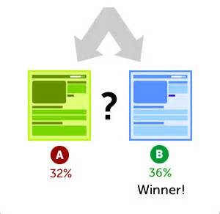
A/B测试
确定待试验的两种UI
确定衡量标准
确定数据搜集流程
确定试验运行时间
确定人数（5-10%的用户）
A/B测试的技术实现
搜集数据
分析数据
作出结论
99
Notes:
许多互联网公司都在使用AB测试的方法，很多研究人员也在使用这种方法进行研究。AB测试看起来很简单，如果你的产品已经有用户在用，但是你想对用户界面进行一些改进，但又不确定用户是否会欢迎这样的改进时，就可以配置这样的AB测试环境。首先，就是要确定要试验哪两种用户界面，确定衡量界面的标准、确定数据。。。确定试验运行的时间和人数，通常我们选择。的用户，然后通过技术实现AB测试环境的搭建，之后收集用户的行为数据、分析数据，得到我们想了解的试验结论。在AB测试的过程中，我们最主要的是要获得系统和用户之间的交互反馈。比如在右边的图种，AB两种方案，我们最终得到B方案获得更多用户的正面反馈，因此在这个测试中我们得到结论，B方案优于A方案。

Slide 100
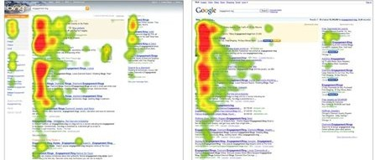
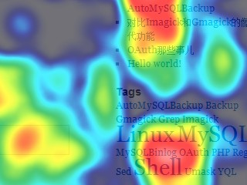
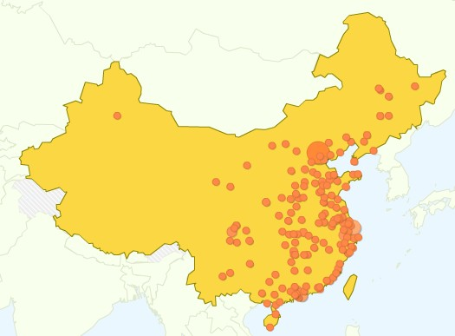
用户行为数据在线采集
用户操作数据采集
交互过程数据、眼动数据、页面访问时间、访问内容数据、用户偏好数据等
操作数据统计
厂商、版本、IP地址、日访问量、地域信息、访问频次、用户身份、访问时长、打分等
Notes:
互联网平台目前成为软件运行的基础平台，这使得用户行为数据的采集成为可能，许多软件提供商，都在线地将用户的访问数据进行分析和统计，由此得出对下一步新产品设计的启示。能够访问到的用户数据包括交互。。。等。基于平时的日常交互数据的采集结果，我们可以对操作数据进行统计分析，包括用户所偏爱的厂商、版本、用户访问的IP地址和所来自的地域，产品的日访问量、访问频次、用户的身份、平均访问市场以及用户的打分等等。通过对这些数据的分析，我们能够得到一些关于用户的偏好以及产品现在表现的数据和证据，由此推断出下一步应该如何改进产品。

Slide 101
获取技术选择
原型、情景与建模
界面
业务逻辑
参与观察、亲身实践、面谈和情景
信息
建立完整精确的模型很难
建立完整的原型也不现实
要根据需要和客观条件灵活运用
面谈、现有系统分析
Notes:
目前为止，我们介绍了很多需求获取技术和方法，在选用这些方法时，我们要根据待获取需求的具体内容来有效选择。例如，获取界面需求时，原型法、情景法和建模法是比较有效的，在获取业务逻辑时，参与观察法、亲身实践、。。和情景的方法，有利于业务逻辑的精确理解和描述。对未来系统的信息和数据结构进行获取时，面谈和现有系统分析是最行之有效的。要建立完整精确的需求模型很困难，建立完整的原型也。。因此我们要根据。。，灵活搭配、组织运用，具体问题具体分析，形成一个针对具体问题的最有效的获取方案。

Slide 102
单选题
1分
在选择软件需求获取技术的时候，以下哪种策略最优？
提交
A
考虑尚不了解的那部分需求的特点
B
考虑需求工程师本身对各种获取技术的驾驭能力
C
考虑目前系统所属的行业及应用领域的现状
D
综合考虑上述因素

Slide 103
单选题
答案解析
1分
答案解析
以下哪种需求获取方法是面向创新型产品的？
Need（需求）—现在市场上未被满足但又急需满足的客户需求是什么？
Approach（方法）—要满足这种需求，我能够提出什么独特的方法吗？
Benefits（收益）—该方法给顾客提供的便利是什么？
Competition (竞争) —对于竞争对手和其他可选择的方案来说，这种单位成本收益的优势在哪里？
Delivery (推广) — 产品研发完成后的交付与推广方案？
提交
A
竞争性需求分析
B
A/B测试
C
用户行为数据采集
D
可用性分析
可为此题添加文本、图片、公式等解析，且需将内容全部放在本区域内。正常使用需3.0以上版本

Slide 104
单选题
1分
下面哪种需求获取技术是上下文无关的？
提交
A
面谈
B
问卷调查
C
头脑风暴
D
参与观察

Slide 105
单选题
1分
场景一：现在需要分析大家对在线教学工具的使用情况，用以下哪种需求获取技术比较好？
提交
A
参与调查
B
亲身实践
C
群体诱导
D
问卷调查

Slide 106
主观题
10分
场景二：“印象笔记”是一个被很多用户使用的产品，现在我们需要征集下一个版本的开发需求，用哪些需求获取技术比较好？
作答
正常使用主观题需2.0以上版本雨课堂

Slide 107
主观题
10分
场景三：在淘宝的某个版本中，欲将“淘宝直播”放到首页，吸引更多流量，但不确定这样的改动是否有利于用户体验，如果是你，你会怎么做？
作答
正常使用主观题需2.0以上版本雨课堂

Slide 108
主观题
10分
请分别说出问卷调查、群体诱导、参与观察、原型仿真的优缺点。
作答
正常使用主观题需2.0以上版本雨课堂

Slide 109


注意事项
Requirements Elicitation
Notes:
接下来又有几个注意事项要说明一下。

Slide 110
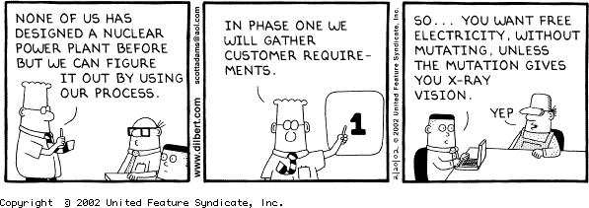
用户需求获取是一门倾听的艺术
倾听干系人的艺术
引导干系人的艺术，使得干系人的回答给出有价值的信息
协助和鼓励干系人表述他们需求的艺术
Notes:
首先，用户。。。也就是说，在需求获取中，我们更要关注的是引导干系人，让他们回答出更多有价值的信息，需求分析师的作用就是协助。。。

Slide 111
什么是“足够好”的需求管理
什么是“足够多”的人寿保险?
足够多，所以你晚上可以睡得很安心，即使你不在了你关心的人也能得 到很好的照顾
但还没有太多，以致你因为担心保险支付的问题而无法入睡
什么是“足够好”的需求管理？
足够好，所以你能让客户满意
但还没有超过一定限度，以致项目延期或超支
Notes:
什么是足够好的需求管理呢，就是能够完成用户预期的功能，让用户满意，但是又没有消耗过多的时间，导致项目。。。正如买人寿保险，买的足够多，使得我们可以安心，但我们不会买过多的保险，使得我们担心支付不了保险金。

Slide 112

维护术语表
经验表明很大一部分需求沟通错误是由术语表达存在歧义造成的。
确定术语表
问这样的问题“X的含义是？”
记录所有取得共识的术语定义
Notes:
其次，实践经验表明很大一部分。。。所以我们需要维护一个术语表。确定术语表时，我们要针对关键的术语思考，该术语的含义是什么，并且把所有取得大家共识的术语定义明确的写出来，这样为后续的阅读者和参照提供依据。例如，当围绕一个关键术语存在多个定义，那么就需要花费更多时间去给出取得共识，给出关于这个术语的准确定义。

Slide 113

采用合适的需求获取技术
只采用一种获取技术是不够的
获取技术的选择与项目参与人相关
与待理解的需求相关
与具体应用领域相关
Notes:
最后，需要注意的是，我们要灵活采取需求获取技术。在需求获取过程中，只采用。。技术的选择与项目的参与人相关、与。。。与。。。

Slide 114
谢谢大家！
Notes:
以上便是关于单元测试的全部内容。

